Slide 1
DIFERENTES CENÁRIOS DE TESTE E CLASSIFICAÇÃO
Cenários pensados de acordo com o que foi solicitado nas últimas reuniões

Slide 2
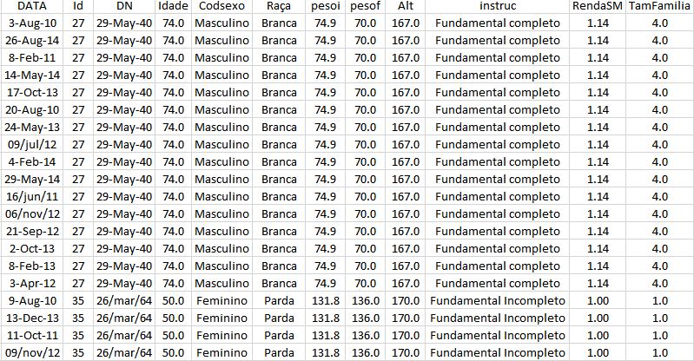
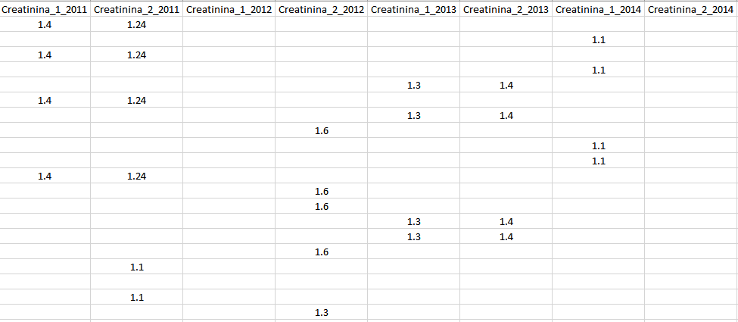
Banco organizado por data, ou seja, cada uma das 40100 linhas contém todos os dados de um paciente e os valores dos exames realizados por ele em tal data.
Arquivo: banco_por_data.csv, disponível na pasta projeto no GitHub.

Slide 3
Treinamento, teste e classificação
18 cenários de teste e classificação
5689 pacientes. Todos com pelo menos um valor de creatinina/TFG/estágio.
Tipos de input para tratar valores NaN:
1 – Zero
2 – Média
3 – Mediana
4 – Vizinhos mais próximos (2 vizinhos)
5 – MICE
Para cada um dos 18 cenários foram realizadas 100 execuções do fitness de cada modelo. Os resultados obtidos são as médias das acurácias dessas execuções.
O classificador utilizado foi o Extra Trees e a divisão dos conjuntos de treinamento e de teste foi sempre de 30% para teste.

Slide 4
Observações
Variável alvo para todos os cenários: ‘ESTAGIOF_EQ’, ou seja, o último estágio registrado no banco para cada paciente.
Assim, em todos os cenários o último valor de creatinina registrado por cada paciente, ‘CREATININAF’, foi descartado.
Somente foram considerados as TFGs e os respectivos estágios calculados por mim utilizando a equação MDRD. As TFGs e os estágios que já constavam no banco não estão tão precisos e, por isso, foram substituídos.

Slide 5
Cenário 1: maior quantidade possível de dados
Foram descartadas apenas colunas cujos dados estão muito incompletos ou são desnecessários para a classificação como “Id”, ‘DN’, “desfecho”, “desfecho_txt”, “filtro” etc.
DADOS: 'Idade', 'Codsexo', 'Raça', 'pesoi', 'pesof', 'Alt', 'instruc', 'RendaSM', 'TamFamilia', 'RendaFamiliarSM', 'sedentario', 'etilismo', 'tabagismo', 'consultasDM', 'consultasDRC', 'consultasHAS', 'IECA1', 'BRAT2', 'BETABLOQ3', 'estatina9', 'AAS8', 'DIUR4', 'BIGUADINA6', 'SULFONIURA7', 'FIBRATO13', 'insulina', 'imc', 'classe_imc', 'tempoAcompanha', 'PAS_inicial', 'PAD_inicial', 'PAS_final', 'PAD_final', 'CreatininaI', 'CreatininaF', 'TSHI', 'TSHF', 'HemoglobinaI', 'HemoglobinaF', 'AcidoUricoI', 'AcidoUricoF', 'CalcioTotalI', 'CalcioTotalF', 'AcidoFolicoI', 'AcidoFolicoF', 'SodioUrinarioI', 'SodioUrinarioF', 'VitaminaB12I', 'VitaminaB12F', 'ColesterolHDLI', 'ColesterolHDLF', 'ColesterolLDLI', 'ColesterolLDLF', 'ColesterolTotalI', 'ColesterolTotalF', 'GamaGlutamilI', 'GamaGlutamilF', 'HemoglobinaGlicadaI', 'HemoglobinaGlicadaF', 'TGPI', 'TGPF', 'TrigliceridesI', 'TrigliceridesF', 'BilirrubinatotalI', 'BilirrubinatotalF', 'PotassioI', 'PotassioF', 'GlicemiadeJejumI', 'GlicemiadeJejumF', 'Ureia24hsI', 'Ureia24hsF', 'FerritinaI', 'FerritinaF', 'IndicedeSaturacaodaTransferenciaI', 'IndicedeSaturacaodaTransferenciaF', 'FerroSericoI', 'FerroSericoF', 'FosforoI', 'FosforoF', 'PTHintactoI', 'PTHintactoF', 'VITAMINADI', 'VITAMINADF', 'AlbuminaI', 'AlbuminaF', 'HBsAGI', 'HBsAGF', 'AntiHBsI', 'AntiHBsF', 'AntiHCVI', 'AntiHCVF', 'Rel.AlbuminaCreatininaUAUCI', 'Rel.AlbuminaCreatininaUAUCF', 'Proteinuria24hsI', 'Proteinuria24hsF', 'ECOAEI', 'ECOAEF', 'ECOAOI', 'ECOAOF', 'ECOSIVI', 'ECOSIVF', 'ECOPPI', 'ECOPPF', 'ECOFEI', 'ECOFEF', 'MicroalbuminuriaI', 'MicroalbuminuriaF', 'FosfataseAlcalinaI', 'FosfataseAlcalinaF', 'HematuriaI', 'HematuriaF', 'SodioSericoI', 'SodioSericoF', 'CKI', 'CKF', 'UreiaI', 'UreiaF', 'DRC_1_2011', 'DRC_2_2011', 'DRC_1_2012', 'DRC_2_2012', 'DRC_1_2013', 'DRC_2_2013', 'DRC_1_2014', 'DRC_2_2014', 'HAS_1_2011', 'HAS_2_2011', 'HAS_1_2012', 'HAS_2_2012', 'HAS_1_2013', 'HAS_2_2013', 'HAS_1_2014', 'HAS_2_2014', 'DM_1_2011', 'DM_2_2011', 'DM_1_2012', 'DM_2_2012', 'DM_1_2013', 'DM_2_2013', 'DM_1_2014', 'DM_2_2014', 'Creatinina_1_2011', 'Creatinina_2_2011', 'Creatinina_1_2012', 'Creatinina_2_2012', 'Creatinina_1_2013', 'Creatinina_2_2013', 'Creatinina_1_2014', 'Creatinina_2_2014', 'TFG_1_2011_EQ', 'ESTAGIO_EQ_1_2011', 'TFG_2_2011_EQ', 'ESTAGIO_EQ_2_2011', 'TFG_1_2012_EQ', 'ESTAGIO_EQ_1_2012', 'TFG_2_2012_EQ', 'ESTAGIO_EQ_2_2012', 'TFG_1_2013_EQ', 'ESTAGIO_EQ_1_2013', 'TFG_2_2013_EQ', 'ESTAGIO_EQ_2_2013', 'TFG_1_2014_EQ', 'ESTAGIO_EQ_1_2014', 'TFG_2_2014_EQ', 'ESTAGIO_EQ_2_2014', 'ESTAGIOI_EQ', 'CREATININAI'
MÉTODO | ACURÁCIA/R2 | MSE | RMSE
Zero | 0.999169 | 0.024688 | 0.157125
Média | 0.999252 | 0.025187 | 0.158704
Mediana | 0.999501 | 0.027016 | 0.164365
Vizinhos | 0.996841 | 0.044638 | 0.211278
MICE | 0.998670 | 0.039401 | 0.198498

Slide 6
Cenário 2: maior quantidade possível de dados excluindo todas as creatininas, TFGs e todos os estágios
Resumindo: é o Cenário 1 sem todas as creatininas, todas as TFGs e todos os estágios
DADOS: 'Idade', 'Codsexo', 'Raça', 'pesoi', 'pesof', 'Alt', 'instruc', 'RendaSM', 'TamFamilia', 'RendaFamiliarSM', 'sedentario', 'etilismo', 'tabagismo', 'consultasDM', 'consultasDRC', 'consultasHAS', 'IECA1', 'BRAT2', 'BETABLOQ3', 'estatina9', 'AAS8', 'DIUR4', 'BIGUADINA6', 'SULFONIURA7', 'FIBRATO13', 'insulina', 'imc', 'classe_imc', 'tempoAcompanha', 'PAS_inicial', 'PAD_inicial', 'PAS_final', 'PAD_final', 'CreatininaI', 'CreatininaF', 'TSHI', 'TSHF', 'HemoglobinaI', 'HemoglobinaF', 'AcidoUricoI', 'AcidoUricoF', 'CalcioTotalI', 'CalcioTotalF', 'AcidoFolicoI', 'AcidoFolicoF', 'SodioUrinarioI', 'SodioUrinarioF', 'VitaminaB12I', 'VitaminaB12F', 'ColesterolHDLI', 'ColesterolHDLF', 'ColesterolLDLI', 'ColesterolLDLF', 'ColesterolTotalI', 'ColesterolTotalF', 'GamaGlutamilI', 'GamaGlutamilF', 'HemoglobinaGlicadaI', 'HemoglobinaGlicadaF', 'TGPI', 'TGPF', 'TrigliceridesI', 'TrigliceridesF', 'BilirrubinatotalI', 'BilirrubinatotalF', 'PotassioI', 'PotassioF', 'GlicemiadeJejumI', 'GlicemiadeJejumF', 'Ureia24hsI', 'Ureia24hsF', 'FerritinaI', 'FerritinaF', 'IndicedeSaturacaodaTransferenciaI', 'IndicedeSaturacaodaTransferenciaF', 'FerroSericoI', 'FerroSericoF', 'FosforoI', 'FosforoF', 'PTHintactoI', 'PTHintactoF', 'VITAMINADI', 'VITAMINADF', 'AlbuminaI', 'AlbuminaF', 'HBsAGI', 'HBsAGF', 'AntiHBsI', 'AntiHBsF', 'AntiHCVI', 'AntiHCVF', 'Rel.AlbuminaCreatininaUAUCI', 'Rel.AlbuminaCreatininaUAUCF', 'Proteinuria24hsI', 'Proteinuria24hsF', 'ECOAEI', 'ECOAEF', 'ECOAOI', 'ECOAOF', 'ECOSIVI', 'ECOSIVF', 'ECOPPI', 'ECOPPF', 'ECOFEI', 'ECOFEF', 'MicroalbuminuriaI', 'MicroalbuminuriaF', 'FosfataseAlcalinaI', 'FosfataseAlcalinaF', 'HematuriaI', 'HematuriaF', 'SodioSericoI', 'SodioSericoF', 'CKI', 'CKF', 'UreiaI', 'UreiaF', 'DRC_1_2011', 'DRC_2_2011', 'DRC_1_2012', 'DRC_2_2012', 'DRC_1_2013', 'DRC_2_2013', 'DRC_1_2014', 'DRC_2_2014', 'HAS_1_2011', 'HAS_2_2011', 'HAS_1_2012', 'HAS_2_2012', 'HAS_1_2013', 'HAS_2_2013', 'HAS_1_2014', 'HAS_2_2014', 'DM_1_2011', 'DM_2_2011', 'DM_1_2012', 'DM_2_2012', 'DM_1_2013', 'DM_2_2013', 'DM_1_2014', 'DM_2_2014'
MÉTODO | ACURÁCIA/R2 | MSE | RMSE
Zero | 0.987614 | 0.257689 | 0.507631
Média | 0.988529 | 0.246301 | 0.496287
Mediana | 0.986534 | 0.276808 | 0.526125
Vizinhos | 0.981131 | 0.297091 | 0.545060
MICE | 0.987531 | 0.273150 | 0.522638

Slide 7
Cenário 3: somente Sexo, Idade e Raça
Cenário 4: Sexo, Idade, Raça e Creatinina inicial
Excetuando a creatinina, são todos os dados necessários para o cálculo da TFG.
Todos os dados necessários para o cálculo da TFG. ‘CREATININAI’ é o primeiro valor registrado de creatinina de um paciente.
DADOS: 'Codsexo', 'Idade','Raça'
DADOS: 'Codsexo', 'Idade', 'Raça', 'CREATININAI'
MÉTODO | ACURÁCIA/R2 | MSE | RMSE
Zero | 0.423608 | 2.109643 | 1.452461
Média | 0.423608 | 2.109643 | 1.452461
Mediana | 0.423608 | 2.109643 | 1.452461
Vizinhos | 0.423608 | 2.108978 | 1.452232
MICE | 0.423608 | 2.108978 | 1.452232
MÉTODO | ACURÁCIA/R2 | MSE | RMSE
Zero | 0.837490 | 0.389942 | 0.624453
Média | 0.837739 | 0.388362 | 0.623187
Mediana | 0.837490 | 0.388196 | 0.623054
Vizinhos | 0.837490 | 0.388113 | 0.622987
MICE | 0.837739 | 0.392602 | 0.626579
Cenário 5: Sexo, Idade, Raça e 8 creatininas
MÉTODO | ACURÁCIA/R2 | MSE | RMSE
Zero | 0.847298 | 0.631172 | 0.794463
Média | 0.845636 | 0.648379 | 0.805220
Mediana | 0.829510 | 0.638820 | 0.799262
Vizinhos | 0.841480 | 0.709892 | 0.842551
MICE | 0.847465 | 0.657357 | 0.810775
Todos os dados necessários para o cálculo da TFG e incluindo até 8 creatininas por paciente, ao invés apenas da creatinina inicial.
DADOS: 'Codsexo', 'Idade', 'Raça', 'Creatinina_1_2011’, 'Creatinina_2_2011', 'Creatinina_1_2012', 'Creatinina_2_2012’, 'Creatinina_1_2013', 'Creatinina_2_2013’, 'Creatinina_1_2014', 'Creatinina_2_2014'

Slide 8
Cenário 6: 35 exames/dados mais frequentes
Cenário 7: cenário 6 + Creatinina inicial
DADOS: 'Codsexo’, 'Idade','Raça’, 'PAS_inicial','PAS_final','PAD_inicial’, 'PAD_final','pesoi',
'pesof','HemoglobinaI, 'ColesterolTotalI','GlicemiadeJejumI', 'TrigliceridesI','PotassioI', 'ColesterolHDLI', 'UreiaI','TSHI’, 'AcidoUricoI', 'HemoglobinaGlicadaI','TGPI', 'GlicemiadeJejumF','ColesterolTotalF','TrigliceridesF’, ‘ColesterolHDLF','HemoglobinaF', 'SodioSericoI','PotassioF','CKI','CalcioTotalI','VITAMINADI', 'HemoglobinaGlicadaF', 'ColesterolLDLI', 'UreiaF', 'Proteinuria24hsI', 'TGPF'
Adição da ‘CREATININAI’, já que o cenário 6 não possui nenhum valor de creatinina
MÉTODO | ACURÁCIA/R2 | MSE | RMSE
Zero | 0.793932 | 0.667332 | 0.816904
Média | 0.796592 | 0.665503 | 0.815784
Mediana | 0.800000 | 0.654863 | 0.809236
Vizinhos | 0.804655 | 0.639568 | 0.799730
MICE | 0.801746 | 0.650374 | 0.806458
MÉTODO | ACURÁCIA/R2 | MSE | RMSE
Zero | 0.615129 | 1.577805 | 1.256107
Média | 0.625686 | 1.540067 | 1.240994
Mediana | 0.626517 | 1.553450 | 1.246375
Vizinhos | 0.625769 | 1.562427 | 1.249971
MICE | 0.621530 | 1.524522 | 1.234715
Cenário 8: cenário 6 + 8 creatininas
Inclusão no cenário 6 dos 8 valores de creatinina que um paciente pode ter
MÉTODO | ACURÁCIA/R2 | MSE | RMSE
Zero | 0.738155 | 0.824938 | 0.908261
Média | 0.778720 | 0.804156 | 0.896748
Mediana | 0.766334 | 0.760349 | 0.871980
Vizinhos | 0.697922 | 0.908894 | 0.953360
MICE | 0.700416 | 1.010557 | 1.005265

Slide 9
Cenário 9: 25 exames/dados mais frequentes
Cenário 10: cenário 9 + Creatinina inicial
Adição da ‘CREATININAI’, já que o cenário 9 não possui nenhum valor de creatinina.
DADOS: 'Codsexo’, 'Idade','Raça’, 'PAS_inicial','PAS_final','PAD_inicial’, 'PAD_final','pesoi',
'pesof','HemoglobinaI, 'ColesterolTotalI','GlicemiadeJejumI', 'TrigliceridesI','PotassioI', 'ColesterolHDLI', 'UreiaI','TSHI’, 'AcidoUricoI', 'HemoglobinaGlicadaI','TGPI', 'GlicemiadeJejumF','ColesterolTotalF','TrigliceridesF’, ‘ColesterolHDLF','HemoglobinaF'
MÉTODO | ACURÁCIA/R2 | MSE | RMSE
Zero | 0.845303 | 0.521779 | 0.722343
Média | 0.848878 | 0.502743 | 0.709044
Mediana | 0.846052 | 0.514381 | 0.717203
Vizinhos | 0.844888 | 0.516459 | 0.718651
MICE | 0.839568 | 0.519119 | 0.720499
MÉTODO | ACURÁCIA/R2 | MSE | RMSE
Zero | 0.720532 | 1.260931 | 1.122912
Média | 0.726268 | 1.261430 | 1.123134
Mediana | 0.728096 | 1.264007 | 1.124281
Vizinhos | 0.733749 | 1.256442 | 1.120911
MICE | 0.726933 | 1.245719 | 1.116118
Cenário 11: cenário 9 + 8 creatininas
Inclusão no cenário 9 dos 8 valores de creatinina que um paciente pode ter
MÉTODO | ACURÁCIA/R2 | MSE | RMSE
Zero | 0.829094 | 0.717539 | 0.847077
Média | 0.852203 | 0.687282 | 0.829025
Mediana | 0.848213 | 0.635411 | 0.797127
Vizinhos | 0.778387 | 0.804655 | 0.897026
MICE | 0.752037 | 1.030507 | 1.015139

Slide 10
Cenário 12: total das consultas em cada um dos ambulatórios
Total de consultas em cada um dos ambulatórios: Diabetes mellitus (DM), Hipertensão arterial sistêmica (HAS) e Doença renal crônica (DRC); e o total de consultas nestes ambulatórios por semestre entre 2011 e 2014. Esses dados foram considerados para um cenário pois apresentaram alta relevância nas análises de sensibilidade já realizadas.
DADOS: 'consultasDM', 'consultasDRC', 'consultasHAS', 'DRC_1_2011', 'DRC_2_2011', 'DRC_1_2012', 'DRC_2_2012', 'DRC_1_2013', 'DRC_2_2013', 'DRC_1_2014', 'DRC_2_2014', 'HAS_1_2011', 'HAS_2_2011', 'HAS_1_2012', 'HAS_2_2012', 'HAS_1_2013', 'HAS_2_2013', 'HAS_1_2014', 'HAS_2_2014', 'DM_1_2011', 'DM_2_2011', 'DM_1_2012', 'DM_2_2012', 'DM_1_2013', 'DM_2_2013', 'DM_1_2014', 'DM_2_2014'
Cenário 13: cenário 12 + Creatinina inicial
MÉTODO | ACURÁCIA/R2 | MSE | RMSE
Zero | 0.839485 | 0.578554 | 0.760627
Média | 0.839485 | 0.576725 | 0.759424
Mediana | 0.756442 | 0.660183 | 0.812516
Vizinhos | 0.839734 | 0.564173 | 0.751114
MICE | 0.839235 | 0.565004 | 0.751668
Adição da ‘CREATININAI’ já que o cenário 12 não possui nenhum valor de creatinina
MÉTODO | ACURÁCIA/R2 | MSE | RMSE
Zero | 0.951372 | 0.237656 | 0.487500
Média | 0.951870 | 0.242560 | 0.492504
Mediana | 0.905902 | 0.289360 | 0.537922
Vizinhos | 0.951538 | 0.201829 | 0.449254
MICE | 0.951870 | 0.249044 | 0.499043

Slide 11
Cenário 14: todos os exames possíveis excetuando todas as creatininas, TFGs e todos os estágios
Somente os exames realizados por um paciente, sem os medicamentos, dados pessoais, creatininas, TFGs e estágios
DADOS: 'PAS_inicial', 'PAD_inicial', 'PAS_final', 'PAD_final', 'TSHI', 'TSHF', 'HemoglobinaI', 'HemoglobinaF', 'AcidoUricoI', 'AcidoUricoF', 'CalcioTotalI', 'CalcioTotalF', 'AcidoFolicoI', 'AcidoFolicoF', 'SodioUrinarioI', 'SodioUrinarioF', 'VitaminaB12I', 'VitaminaB12F', 'ColesterolHDLI', 'ColesterolHDLF', 'ColesterolLDLI', 'ColesterolLDLF', 'ColesterolTotalI', 'ColesterolTotalF', 'GamaGlutamilI', 'GamaGlutamilF', 'HemoglobinaGlicadaI', 'HemoglobinaGlicadaF', 'TGPI', 'TGPF', 'TrigliceridesI', 'TrigliceridesF', 'BilirrubinatotalI', 'BilirrubinatotalF', 'PotassioI', 'PotassioF', 'GlicemiadeJejumI', 'GlicemiadeJejumF', 'Ureia24hsI', 'Ureia24hsF', 'FerritinaI', 'FerritinaF', 'IndicedeSaturacaodaTransferenciaI', 'IndicedeSaturacaodaTransferenciaF', 'FerroSericoI', 'FerroSericoF', 'FosforoI', 'FosforoF', 'PTHintactoI', 'PTHintactoF', 'VITAMINADI', 'VITAMINADF', 'AlbuminaI', 'AlbuminaF', 'HBsAGI', 'HBsAGF', 'AntiHBsI', 'AntiHBsF', 'AntiHCVI', 'AntiHCVF', 'Rel.AlbuminaCreatininaUAUCI', 'Rel.AlbuminaCreatininaUAUCF', 'Proteinuria24hsI', 'Proteinuria24hsF', 'ECOAEI', 'ECOAEF', 'ECOAOI', 'ECOAOF', 'ECOSIVI', 'ECOSIVF', 'ECOPPI', 'ECOPPF', 'ECOFEI', 'ECOFEF', 'MicroalbuminuriaI', 'MicroalbuminuriaF', 'FosfataseAlcalinaI', 'FosfataseAlcalinaF', 'HematuriaI', 'HematuriaF', 'SodioSericoI', 'SodioSericoF', 'CKI', 'CKF', 'UreiaI', 'UreiaF'
MÉTODO | ACURÁCIA/R2 | MSE | RMSE
Zero | 0.311887 | 2.477889 | 1.574131
Média | 0.308396 | 2.500083 | 1.581165
Mediana | 0.306234 | 2.485869 | 1.576664
Vizinhos | 0.307066 | 2.461929 | 1.569053
MICE | 0.309892 | 2.474065 | 1.572916
Cenário 15: cenário 14 + Creatinina inicial
Adição da ‘CREATININAI’ já que o cenário 14 não possui nenhum valor de creatinina
MÉTODO | ACURÁCIA/R2 | MSE | RMSE
Zero | 0.398753 | 1.393350 | 1.180402
Média | 0.396010 | 1.373982 | 1.172170
Mediana | 0.399751 | 1.378221 | 1.173977
Vizinhos | 0.396259 | 1.383126 | 1.176064
MICE | 0.394763 | 1.370574 | 1.170715

Slide 12
Cenário 16: apenas os exames e o total de consultas
Adição do cenário 12 ao 14, ou seja, junção do total de consultas por ambulatório ao total de exames
DADOS: 'consultasDM', 'consultasDRC', 'consultasHAS', 'DRC_1_2011', 'DRC_2_2011', 'DRC_1_2012', 'DRC_2_2012', 'DRC_1_2013', 'DRC_2_2013', 'DRC_1_2014', 'DRC_2_2014', 'HAS_1_2011', 'HAS_2_2011', 'HAS_1_2012', 'HAS_2_2012', 'HAS_1_2013', 'HAS_2_2013', 'HAS_1_2014', 'HAS_2_2014', 'DM_1_2011', 'DM_2_2011', 'DM_1_2012', 'DM_2_2012', 'DM_1_2013', 'DM_2_2013', 'DM_1_2014', 'DM_2_2014’, 'PAS_inicial', 'PAD_inicial', 'PAS_final', 'PAD_final', 'TSHI', 'TSHF', 'HemoglobinaI', 'HemoglobinaF', 'AcidoUricoI', 'AcidoUricoF', 'CalcioTotalI', 'CalcioTotalF', 'AcidoFolicoI', 'AcidoFolicoF', 'SodioUrinarioI', 'SodioUrinarioF', 'VitaminaB12I', 'VitaminaB12F', 'ColesterolHDLI', 'ColesterolHDLF', 'ColesterolLDLI', 'ColesterolLDLF', 'ColesterolTotalI', 'ColesterolTotalF', 'GamaGlutamilI', 'GamaGlutamilF', 'HemoglobinaGlicadaI', 'HemoglobinaGlicadaF', 'TGPI', 'TGPF', 'TrigliceridesI', 'TrigliceridesF', 'BilirrubinatotalI', 'BilirrubinatotalF', 'PotassioI', 'PotassioF', 'GlicemiadeJejumI', 'GlicemiadeJejumF', 'Ureia24hsI', 'Ureia24hsF', 'FerritinaI', 'FerritinaF', 'IndicedeSaturacaodaTransferenciaI', 'IndicedeSaturacaodaTransferenciaF', 'FerroSericoI', 'FerroSericoF', 'FosforoI', 'FosforoF', 'PTHintactoI', 'PTHintactoF', 'VITAMINADI', 'VITAMINADF', 'AlbuminaI', 'AlbuminaF', 'HBsAGI', 'HBsAGF', 'AntiHBsI', 'AntiHBsF', 'AntiHCVI', 'AntiHCVF', 'Rel.AlbuminaCreatininaUAUCI', 'Rel.AlbuminaCreatininaUAUCF', 'Proteinuria24hsI', 'Proteinuria24hsF', 'ECOAEI', 'ECOAEF', 'ECOAOI', 'ECOAOF', 'ECOSIVI', 'ECOSIVF', 'ECOPPI', 'ECOPPF', 'ECOFEI', 'ECOFEF', 'MicroalbuminuriaI', 'MicroalbuminuriaF', 'FosfataseAlcalinaI', 'FosfataseAlcalinaF', 'HematuriaI', 'HematuriaF', 'SodioSericoI', 'SodioSericoF', 'CKI', 'CKF', 'UreiaI', 'UreiaF’
MÉTODO | ACURÁCIA/R2 | MSE | RMSE
Zero | 0.776475 | 0.765586 | 0.874978
Média | 0.776309 | 0.764755 | 0.874503
Mediana | 0.681629 | 0.997756 | 0.998877
Vizinhos | 0.745636 | 0.858437 | 0.926519
MICE | 0.774480 | 0.787864 | 0.887617

Slide 13
Cenário 17: exames e os dados pessoais relevantes
Todos os exames do cenário 14 + os dados pessoais mais relevantes dos pacientes
DADOS: 'Idade', 'Codsexo', 'Raça', 'pesoi', 'pesof’, 'PAS_inicial', 'PAD_inicial', 'PAS_final', 'PAD_final', 'TSHI', 'TSHF', 'HemoglobinaI', 'HemoglobinaF', 'AcidoUricoI', 'AcidoUricoF', 'CalcioTotalI', 'CalcioTotalF', 'AcidoFolicoI', 'AcidoFolicoF', 'SodioUrinarioI', 'SodioUrinarioF', 'VitaminaB12I', 'VitaminaB12F', 'ColesterolHDLI', 'ColesterolHDLF', 'ColesterolLDLI', 'ColesterolLDLF', 'ColesterolTotalI', 'ColesterolTotalF', 'GamaGlutamilI', 'GamaGlutamilF', 'HemoglobinaGlicadaI', 'HemoglobinaGlicadaF', 'TGPI', 'TGPF', 'TrigliceridesI', 'TrigliceridesF', 'BilirrubinatotalI', 'BilirrubinatotalF', 'PotassioI', 'PotassioF', 'GlicemiadeJejumI', 'GlicemiadeJejumF', 'Ureia24hsI', 'Ureia24hsF', 'FerritinaI', 'FerritinaF', 'IndicedeSaturacaodaTransferenciaI', 'IndicedeSaturacaodaTransferenciaF', 'FerroSericoI', 'FerroSericoF', 'FosforoI', 'FosforoF', 'PTHintactoI', 'PTHintactoF', 'VITAMINADI', 'VITAMINADF', 'AlbuminaI', 'AlbuminaF', 'HBsAGI', 'HBsAGF', 'AntiHBsI', 'AntiHBsF', 'AntiHCVI', 'AntiHCVF', 'Rel.AlbuminaCreatininaUAUCI', 'Rel.AlbuminaCreatininaUAUCF', 'Proteinuria24hsI', 'Proteinuria24hsF', 'ECOAEI', 'ECOAEF', 'ECOAOI', 'ECOAOF', 'ECOSIVI', 'ECOSIVF', 'ECOPPI', 'ECOPPF', 'ECOFEI', 'ECOFEF', 'MicroalbuminuriaI', 'MicroalbuminuriaF', 'FosfataseAlcalinaI', 'FosfataseAlcalinaF', 'HematuriaI', 'HematuriaF', 'SodioSericoI', 'SodioSericoF', 'CKI', 'CKF', 'UreiaI', 'UreiaF'
MÉTODO | ACURÁCIA/R2 | MSE | RMSE
Zero | 0.563757 | 1.728180 | 1.314602
Média | 0.569160 | 1.721114 | 1.311912
Mediana | 0.574730 | 1.713134 | 1.308867
Vizinhos | 0.569410 | 1.733915 | 1.316782
MICE | 0.554447 | 1.714048 | 1.309217

Slide 14
Cenário 18: exames, os dados pessoais relevantes e Creatinina inicial
Cenário 17 com a adição da ‘CREATININAI’, já que não há nenhum valor de creatinina naquele cenário
DADOS: ‘CREATININAI’, 'Idade', 'Codsexo', 'Raça', 'pesoi', 'pesof’, 'PAS_inicial', 'PAD_inicial', 'PAS_final', 'PAD_final', 'TSHI', 'TSHF', 'HemoglobinaI', 'HemoglobinaF', 'AcidoUricoI', 'AcidoUricoF', 'CalcioTotalI', 'CalcioTotalF', 'AcidoFolicoI', 'AcidoFolicoF', 'SodioUrinarioI', 'SodioUrinarioF', 'VitaminaB12I', 'VitaminaB12F', 'ColesterolHDLI', 'ColesterolHDLF', 'ColesterolLDLI', 'ColesterolLDLF', 'ColesterolTotalI', 'ColesterolTotalF', 'GamaGlutamilI', 'GamaGlutamilF', 'HemoglobinaGlicadaI', 'HemoglobinaGlicadaF', 'TGPI', 'TGPF', 'TrigliceridesI', 'TrigliceridesF', 'BilirrubinatotalI', 'BilirrubinatotalF', 'PotassioI', 'PotassioF', 'GlicemiadeJejumI', 'GlicemiadeJejumF', 'Ureia24hsI', 'Ureia24hsF', 'FerritinaI', 'FerritinaF', 'IndicedeSaturacaodaTransferenciaI', 'IndicedeSaturacaodaTransferenciaF', 'FerroSericoI', 'FerroSericoF', 'FosforoI', 'FosforoF', 'PTHintactoI', 'PTHintactoF', 'VITAMINADI', 'VITAMINADF', 'AlbuminaI', 'AlbuminaF', 'HBsAGI', 'HBsAGF', 'AntiHBsI', 'AntiHBsF', 'AntiHCVI', 'AntiHCVF', 'Rel.AlbuminaCreatininaUAUCI', 'Rel.AlbuminaCreatininaUAUCF', 'Proteinuria24hsI', 'Proteinuria24hsF', 'ECOAEI', 'ECOAEF', 'ECOAOI', 'ECOAOF', 'ECOSIVI', 'ECOSIVF', 'ECOPPI', 'ECOPPF', 'ECOFEI', 'ECOFEF', 'MicroalbuminuriaI', 'MicroalbuminuriaF', 'FosfataseAlcalinaI', 'FosfataseAlcalinaF', 'HematuriaI', 'HematuriaF', 'SodioSericoI', 'SodioSericoF', 'CKI', 'CKF', 'UreiaI', 'UreiaF'
MÉTODO | ACURÁCIA/R2 | MSE | RMSE
Zero | 0.703658 | 0.865586 | 0.930369
Média | 0.727016 | 0.857024 | 0.925756
Mediana | 0.720865 | 0.880050 | 0.938110
Vizinhos | 0.721031 | 0.874397 | 0.935092
MICE | 0.708146 | 0.869327 | 0.932377

Slide 15
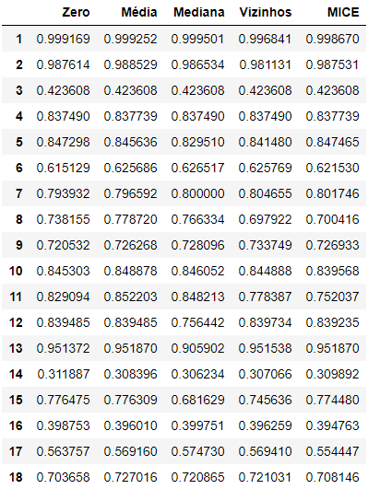
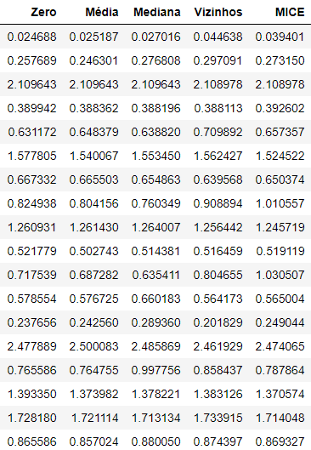
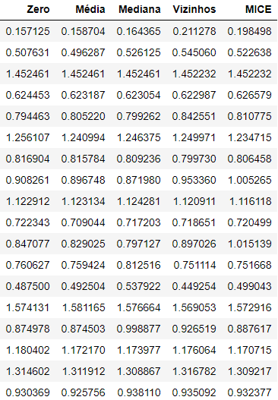
RESUMO GERAL
ACURÁCIA/R2
MSE
RMSE

Slide 16
Resumo das acurácias
Cenário | Zero | Média | Mediana | Vizinhos | MICE
1 | 0.999169 | 0.999252 | 0.999501 | 0.996841 | 0.998670
2 | 0.987614 | 0.988529 | 0.986534 | 0.981131 | 0.987531
3 | 0.423608 | 0.423608 | 0.423608 | 0.423608 | 0.423608
4 | 0.837490 | 0.837739 | 0.837490 | 0.837490 | 0.837739
5 | 0.847298 | 0.845636 | 0.829510 | 0.841480 | 0.847465
6 | 0.615129 | 0.625686 | 0.626517 | 0.625769 | 0.621530
7 | 0.793932 | 0.796592 | 0.800000 | 0.804655 | 0.801746
8 | 0.738155 | 0.778720 | 0.766334 | 0.697922 | 0.700416
9 | 0.720532 | 0.726268 | 0.728096 | 0.733749 | 0.726933
10 | 0.845303 | 0.848878 | 0.846052 | 0.844888 | 0.839568
11 | 0.829094 | 0.852203 | 0.848213 | 0.778387 | 0.752037
12 | 0.839485 | 0.839485 | 0.756442 | 0.839734 | 0.839235
13 | 0.951372 | 0.951870 | 0.905902 | 0.951538 | 0.951870
14 | 0.311887 | 0.308396 | 0.306234 | 0.307066 | 0.309892
15 | 0.776475 | 0.776309 | 0.681629 | 0.745636 | 0.774480
16 | 0.398753 | 0.396010 | 0.399751 | 0.396259 | 0.394763
17 | 0.563757 | 0.569160 | 0.574730 | 0.569410 | 0.554447
18 | 0.703658 | 0.727016 | 0.720865 | 0.721031 | 0.708146

